Slide 1


DEFENSA DE TESIS
UNIVERSIDAD AUTÓNOMA «TOMÁS FRÍAS»
FACULTAD DE INGENIERÍA
CARRERA DE INGENIERÍA CIVIL
DESARROLLO DE SOFTWARE EDUCATIVO DE ELEMENTOS FINITOS PARA EL ANÁLISIS ESTRUCTURAL EMPLEANDO EL LENGUAJE DE PROGRAMACIÓN PYTHON
Tesis para optar al Título de Licenciatura en Ingeniería Civil
Hedy Yhassmany Oyola Sucullani
EduFEM
Software educativo de elementos finitos
Potosí – Bolivia · Septiembre de 2026
Notes:
Buenos días, señores miembros del tribunal. Presento la tesis «Desarrollo de software educativo de elementos finitos para el análisis estructural empleando el lenguaje de programación Python», cuyo producto es EduFEM. La exposición sigue el orden reglamentario: introducción, base teórica, diseño y desarrollo del modelo, presentación y análisis de resultados, y conclusiones y recomendaciones.

Slide 2
01
Introducción
La caja negra: de dónde nace el problema, qué se estudia, qué se propone y cómo se contrasta
1. Introducción
2. Base teórica
3. Diseño y desarrollo del modelo
4. Presentación de resultados
5. Análisis de resultados
6. Conclusiones y recomendaciones
Notes:
Empiezo por la fundamentación: la situación problemática, el problema científico con sus variables, el objeto de estudio y el campo de acción, los objetivos, la hipótesis y la metodología.

Slide 3
01 INTRODUCCIÓN
La brecha: rigor abstracto o caja negra
Textos clásicos
Software profesional
Funciones de forma, Jacobiano, matriz B y Gauss como cadena algebraica
Sin una geometría concreta a la vista
A mano no escala más allá de uno o dos elementos
Entradas → resultados: el procesamiento intermedio queda oculto
Costoso, sin propósito didáctico y con localización limitada
Se opera sin formar criterio sobre la respuesta
Solo el 31 % de los ingenieros se considera conocedor del análisis por elementos finitos; los expertos piden saber planificar, verificar y validar
EduFEM · Defensa de tesis · Ingeniería Civil · UATF
Tesis: Introducción, planteamiento del problema
1
Notes:
La enseñanza del MEF sufre una brecha doble. Los textos presentan la formulación matricial con rigor pero de manera abstracta; el desarrollo manual no escala más allá de uno o dos elementos. El software comercial hace lo contrario: recibe geometría, material y cargas y devuelve tensiones ocultando todo lo intermedio. El antecedente educativo más directo lo decía ya en 1998: el estudiante queda limitado a introducir datos e interpretar resultados, sin acceso al análisis. La consecuencia es que aprende a operar sin formar criterio para juzgar la respuesta. Un estudio con 67 expertos lo confirma y recoge que solo el 31 % de los ingenieros se considera conocedor del análisis por elementos finitos.

Slide 4
01 INTRODUCCIÓN
Del problema al objetivo
Situación problemática
Problema científico
Objeto de estudio
Campo de acción
Objetivo general
se opera el software sin juzgar su respuesta
caja negra → bajo criterio para interpretar
enseñanza-aprendizaje del MEF plano
medios didácticos: software y memoria
desarrollar EduFEM para mejorar ese criterio
Causa: cómo se expone el canal y la respuesta · Efecto: criterio del estudiante · Interviniente: EduFEM
EduFEM · Defensa de tesis · Ingeniería Civil · UATF
Tesis: Introducción, problema científico, objeto y campo
1
Notes:
De la situación problemática se formula el problema científico como una única interrogante: ¿de qué manera el uso del software de análisis estructural como caja negra podrá afectar en el bajo criterio para interpretar la respuesta estructural obtenida por el MEF en los estudiantes de la Carrera de Ingeniería Civil de la UATF en la gestión 2026? La variable causa es la forma en que el software expone el canal y la respuesta; la variable efecto, el criterio del estudiante; la interviniente, EduFEM. El objeto de estudio es el proceso de enseñanza y aprendizaje del análisis por el MEF en elasticidad plana, y el campo de acción son sus medios didácticos: el software y la memoria de cálculo.

Slide 5
01 INTRODUCCIÓN
Un objetivo general, cinco específicos
Desarrollar EduFEM en Python para mejorar el criterio del estudiante en la interpretación de la respuesta estructural
OE | Qué se hace | Dónde se cumple
OE1 | Diagnosticar la brecha entre operar el software y juzgar su respuesta | Cap. 1, §1.1
OE2 | Fundamentar el MEF plano con Q4 y Q9 y los principios de aprendizaje | Cap. 1
OE3 | Desarrollar el motor, la interfaz, los módulos y la memoria de cálculo | Cap. 2
OE4 | Verificar y validar el motor: MMS, Timoshenko, Cook y SAP2000 | Cap. 3
OE5 | Validar el contenido frente a las destrezas que los expertos exigen | Cap. 3, §3.6
Diagnosticar, fundamentar, desarrollar, verificar y validar: la tabla vuelve en las conclusiones con su cumplimiento
EduFEM · Defensa de tesis · Ingeniería Civil · UATF
Tesis: Introducción, objetivos
1
Notes:
El objetivo general es desarrollar, en Python y sobre bibliotecas numéricas de código abierto, EduFEM, un software educativo para el MEF en elasticidad plana con elementos Q4 y Q9, para mejorar el criterio de los estudiantes de ingeniería civil en la interpretación de la respuesta estructural. Se concreta en cinco objetivos específicos en escalera: diagnosticar, fundamentar, desarrollar, verificar y validar. Los dos primeros se cumplen en el marco teórico, el tercero en el diseño e implementación, y el cuarto y el quinto en resultados.

Slide 6
01 INTRODUCCIÓN
Hipótesis y preguntas de investigación
Bajo el desarrollo de EduFEM, la exposición transparente e interactiva del canal y de la respuesta permitirá mejorar el criterio para interpretarla
Se comprueba en diseño y contenido
Preguntas de investigación
(a) Exposición: cada etapa en un módulo o en la memoria
(b) Corrección: tasas teóricas; < 1 % en σₓ y < 3 % en flecha; el Q4 bloquea
(c) Contenido: cada destreza exigida tiene su instrumento
Efecto sobre el estudiante: fundamentado; prueba de campo diseñada
PI-1: ¿qué organización expone el canal y la respuesta en lugar de encapsularlos?
PI-2: ¿precisión verificable y fenómenos numéricos frente a referencias y SAP2000?
PI-3: ¿cubre las destrezas que los expertos exigen y encarna los principios de aprendizaje?
Cada cláusula puede resultar falsa; los criterios con que se contrastan se fijan a priori en §2.1.6
EduFEM · Defensa de tesis · Ingeniería Civil · UATF
Tesis: Introducción, hipótesis, preguntas y metodología
1
Notes:
La hipótesis tiene tres variables: la independiente es la forma de exponer el canal y la respuesta; la dependiente, el criterio del estudiante; la interviniente, EduFEM. En la investigación tecnológica la hipótesis es la solución tentativa a un problema concreto y su criterio de veracidad es la efectividad en la práctica, y se comprueba por etapas. En esta etapa se comprueba en su parte de diseño y contenido, con tres cláusulas: exposición, corrección y validez de contenido. Cada una puede resultar falsa. Que el criterio del estudiante mejore de hecho se fundamenta con la evidencia de herramientas de la misma familia, y su prueba de campo queda diseñada en las recomendaciones. La investigación es propositiva, aplicada de tipo tecnológico, cuantitativa en la verificación y documental en la validación de contenido.

Slide 7
02
Base teórica
Abrir la caja: el estado del arte y el canal de cálculo del MEF isoparamétrico
1. Introducción
2. Base teórica
3. Diseño y desarrollo del modelo
4. Presentación de resultados
5. Análisis de resultados
6. Conclusiones y recomendaciones
Notes:
La base teórica sigue el mismo orden que el canal de cálculo del programa: primero los antecedentes, después la cadena que va de la forma fuerte a la recuperación de tensiones.

Slide 8
02 BASE TEÓRICA
Estado del arte: el vacío que se cubre
«No consta»: la fuente no lo documenta · «Propósito general»: bibliotecas y comerciales
Atributo | EduFEM | ED-Elas2D | Reticulados | VisualFEA | Propósito general
Idioma | Español | Español (parcial) | Inglés | Inglés | Inglés
Licencia | Libre y abierta | No consta | No declarada | Comercial | Libre / comercial
Paso a paso | Alta: M0 a M7 | Media | Media-alta | Un eslabón | Baja
Canal completo | Sí | Sí | Parcial | Parcial | No
Memoria automática | Sí, PDF trazable | No consta | No consta | En pantalla | Solo informes
Lectura de la respuesta | Crudo y suavizado, reacciones, Mohr | Descriptiva (p. 253) | Reacciones y tensiones | Valores en pantalla | Sin exposición didáctica
V&V publicada | MMS, Timoshenko y Cook | No consta | No consta | No consta | —
Ninguno reúne canal completo, memoria trazable, fenómenos numéricos observables y una respuesta expuesta con su procedimiento
EduFEM · Defensa de tesis · Ingeniería Civil · UATF
Tesis: Cap. 1, §1.1, Tabla 1.1
1
Notes:
Hay tres familias de antecedentes: el análisis de barras, los simuladores de un eslabón aislado del método y las herramientas de propósito general. El antecedente más directo es ED-Elas2D, desarrollado en la Universitat Politècnica de Catalunya, en español y con elementos Q4, Q8 y Q9, pero de licencia no documentada y ligado a la plataforma de su época. La tabla está organizada por atributos —así está en la tesis— y las celdas salen de las publicaciones consultadas: donde la fuente no documenta el atributo dice «no consta», que registra un límite de la revisión y no una carencia del recurso; la raya marca los atributos que no se evalúan para las categorías de propósito general. EduFEM cubre el vacío: libre y abierto, con instalador autocontenido, expone cada matriz sobre el elemento seleccionado, genera una memoria de cálculo trazable y publica su verificación y validación. La fila nueva, «lectura de la respuesta», es la más pertinente para este trabajo: los propios autores de ED-Elas2D reconocen que su post-proceso no explica el suavizado nodal de tensiones y es una herramienta meramente descriptiva. Esta tabla sostiene el diagnóstico, que es el primer objetivo específico.

Slide 9
02 BASE TEÓRICA
De la forma fuerte a K u = F
Equilibrio (forma fuerte)
∇·σ + b = 0 en Ω
Trabajos virtuales
∫Ω δεᵀ σ dΩ = ∫Ω δuᵀ b dΩ + ∫Γₜ δuᵀ t dΓ
Discretización
u ≈ N uₑ , ε = B uₑ , σ = D ε ⇒ K u = F
Constitutiva (tensión plana)
D = E/(1−ν²) · [ 1 ν 0 ; ν 1 0 ; 0 0 (1−ν)/2 ]
En deformación plana el factor (1−2ν) tiende a cero cuando ν → 0,5: bloqueo volumétrico
EduFEM · Defensa de tesis · Ingeniería Civil · UATF
Tesis: Cap. 1, formulación variacional y matriz constitutiva
1
Notes:
La forma fuerte exige continuidad de segundo orden; el principio de los trabajos virtuales la rebaja a primer orden y habilita polinomios a trozos. Sustituyendo la interpolación se llega al sistema K u igual a F. La matriz constitutiva distingue tensión plana, con sigma z nula, de deformación plana, con épsilon z nula, donde aparece el bloqueo volumétrico al acercarse el coeficiente de Poisson a 0,5.

Slide 10
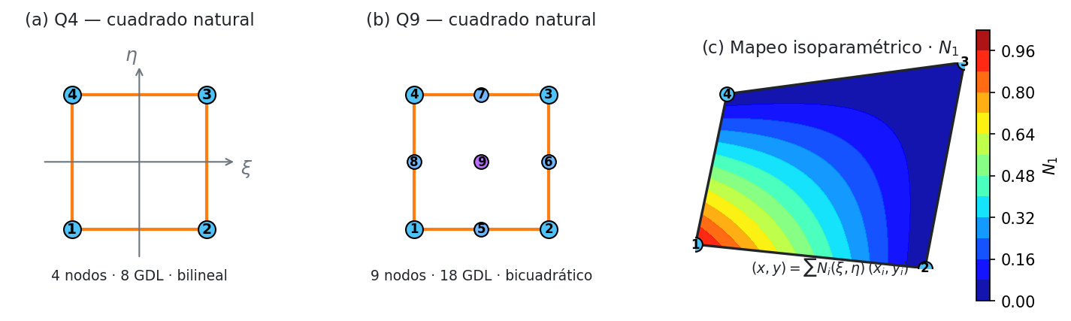
02 BASE TEÓRICA
El canal isoparamétrico
Mismas N para geometría y desplazamiento: Q4 bilineal (8 GDL), Q9 bicuadrático (18 GDL)
J = ∂N · Xₑ con det J > 0; B (3 × 2n) vía J⁻¹
kₑ = Σ wₚ Bᵀ D B t |det J|: Gauss 2×2 (Q4) y 3×3 (Q9)
K u = F disperso (CSR, LU); σ: Gauss → nodos → promedio
Q4 y Q9 en el cuadrado natural y mapeo de N₁ a un elemento distorsionado
EduFEM · Defensa de tesis · Ingeniería Civil · UATF
Tesis: Cap. 1, mapeo isoparamétrico, Jacobiano, B, cuadratura y ensamblaje
1
Notes:
El elemento isoparamétrico interpola geometría y desplazamientos con la misma familia de funciones de forma. El Jacobiano conecta el cuadrado natural con el elemento real; su inversa construye la matriz B. La rigidez elemental se integra por cuadratura de Gauss, dos por dos en Q4 y tres por tres en Q9, porque el integrando no es polinómico. El sistema global se ensambla en formato disperso y se resuelve por factorización LU; las tensiones se evalúan en los puntos de Gauss, que en Q4 son los de Barlow, se extrapolan a los nodos y se promedian. Es exactamente lo que los módulos M1 a M7 exponen sobre el elemento seleccionado.

Slide 11
02 BASE TEÓRICA
Dos patologías que el alumno debe ver
Bloqueo por cortante (shear-locking)
Modos espurios (hourglass)
Q4 en flexión: el campo bilineal no reproduce la curvatura
Corte espurio: elemento artificialmente rígido
Cook N = 8: uy = 22,079 frente a 23,96 (−7,85 %)
Q9: prácticamente libre del bloqueo
Aparecen al subintegrar (Q4 con un punto de Gauss)
Rango deficiente: modos de energía nula
EduFEM: integración completa 2×2 y 3×3
Sin SRI ni B-bar: el Q4 queda como recurso didáctico
Regla de m puntos: exacta hasta grado 2m−1; subintegrar crea modos espurios, sobreintegrar encarece
EduFEM · Defensa de tesis · Ingeniería Civil · UATF
Tesis: Cap. 1, bloqueo y modos espurios; Cap. 3, tabla de Cook
1
Notes:
Hay fenómenos numéricos que un alumno solo entiende cuando los ve. El bloqueo por cortante afecta al Q4 en flexión: el campo bilineal no representa la curvatura sin generar corte espurio, el elemento se vuelve rígido y converge lento; en la membrana de Cook con N igual a 8 da 22,079 frente a 23,96. Los modos espurios son el fenómeno inverso, por subintegrar, y EduFEM los evita con integración completa. Decidí no implementar integración reducida selectiva ni B-bar: ofrezco el Q9 y aprovecho el comportamiento del Q4 como recurso didáctico. Una tercera patología, el bloqueo volumétrico en deformación plana, el software la señala pero no la corrige.

Slide 12
02 BASE TEÓRICA
Recuperación de tensiones y verificación
Tensiones en los puntos de Gauss
σₚ = D Bₚ uₑ (2×2 en Q4, 3×3 en Q9)
Extrapolación a nodos
(Mⱼᵢ = Nᵢ(ξⱼ, ηⱼ))
σnodal = E σGauss , E = M⁻¹
Q4: forma cerrada
a ≈ 1,866 ; b = −½ ; c ≈ 0,134
Tasas teóricas (MMS)
‖e‖₂ = O(hᵖ⁺¹) , |e|₁ = O(hᵖ) , b = −∇·σ(uₘ)
Verificar es resolver bien las ecuaciones; validar, que representen la realidad. La tasa de σ* se mide, no se supone
EduFEM · Defensa de tesis · Ingeniería Civil · UATF
Tesis: Cap. 1, §1.11 y §1.13
1
Notes:
Las tensiones se evalúan en los puntos de la cuadratura con que se integra la rigidez y se llevan a los nodos con la inversa de la matriz de funciones de forma evaluada en esos puntos, que en el Q4 tiene forma cerrada con los coeficientes que ven en pantalla; después se promedian entre los elementos que comparten cada nodo. La numeración de los puntos de Gauss no es un detalle: permutarla permuta las columnas de la matriz de extrapolación y corrompe las tensiones nodales sin alterar los desplazamientos, así que el motor la construye invirtiendo numéricamente con sus propios puntos y una prueba comprueba que reproduce exactamente los campos polinómicos. El orden de convergencia de esta secuencia no se toma de la literatura: se mide. En cuanto a la verificación, el método de soluciones manufacturadas elige la solución de antemano, deduce la fuerza de volumen y mide el error con las normas L dos y H uno. Verificar es comprobar que las ecuaciones se resuelven bien; validar, que representan la realidad; la validación frente a mediciones físicas queda fuera del alcance.

Slide 13
03
Diseño y desarrollo del modelo
Construir la caja abierta: diseño metodológico, diseño e implementación de EduFEM y demostración en vivo
1. Introducción
2. Base teórica
3. Diseño y desarrollo del modelo
4. Presentación de resultados
5. Análisis de resultados
6. Conclusiones y recomendaciones
Notes:
Este bloque tiene dos partes: cómo se diseñó la investigación, con su modelo de simulación numérica, variables, matriz de consistencia y criterios de aceptación; y cómo se construyó el software. Cierra con una demostración en vivo.

Slide 14
03 DISEÑO Y DESARROLLO DEL MODELO
Variables de la investigación
Variable | Indicador | Instrumento
Independiente: exposición del canal y de la respuesta | Etapas con módulo y en la memoria; respuesta con su procedimiento; fases | Inventario y pruebas
Dependiente: criterio del estudiante | Destrezas exigidas con instrumento; principios encarnados | Tabla de especificaciones; matriz de principios
Criterio logrado (no medido en esta etapa) | Ganancia entre preprueba y posprueba | Prueba de campo
Interviniente: EduFEM | Versión distribuida con la tesis | Instalador y repositorio
Factores del experimento numérico | Modelo; Q4 o Q9; h o N×N; GDL | Guion del caso
Magnitudes medidas | σ y u; orden p; L², H¹ y σ*; error %; equilibrio | Guiones de V&V
Controlados y observado | Estado plano; 2×2 y 3×3; tiempos | Constantes; guion de tiempos
Una sola pareja de variables; lo numérico son factores y magnitudes del experimento que verifica el motor
EduFEM · Defensa de tesis · Ingeniería Civil · UATF
Tesis: §2.1.2, Tabla 2.1
1
Notes:
La tabla tiene una sola pareja de variables. La independiente es la forma de exponer el canal y la respuesta, y se observa en el artefacto con indicadores que se cuentan. La dependiente es el criterio del estudiante: esta etapa observa las dos dimensiones que pueden establecerse sobre el artefacto, la validez de contenido y la coherencia del diseño, y deja a la prueba de campo el criterio logrado. La interviniente es EduFEM. El experimento numérico que verifica el motor tiene factores y magnitudes medidas, que no son variables del problema científico. No hay unidades experimentales ni aleatorización: el motor es determinista.

Slide 15
03 DISEÑO Y DESARROLLO DEL MODELO
Matriz de consistencia
Objetivo | PI | Indicador | Instrumento | Evidencia
OE1 Diagnosticar | PI-1 a PI-3 | Atributos que la herramienta debe tener | Antecedentes; análisis comparativo | §1.1 · Tabla 1.1
OE2 Fundamentar | PI-1 a PI-3 | Canal cubierto; principios | Revisión de la literatura | Cap. 1
OE3 Desarrollar | PI-1 | Etapas con módulo y en la memoria; fases; formatos | NumPy/SciPy; capas sobre la malla; PDF | §2.2 · Tabla 3.6
OE4 Verificar | PI-2 | Error, tasa, bloqueo | MMS, Timoshenko, Cook | Cap. 3
OE5 Validar | PI-3 | Destrezas con instrumento; principios encarnados | Tabla de especificaciones; matriz de principios | Tablas 3.7 y 3.8
OE1 y OE2 son transversales; OE3, OE4 y OE5 responden cada uno a una cláusula de la hipótesis
EduFEM · Defensa de tesis · Ingeniería Civil · UATF
Tesis: §2.1.3, Tabla 2.2
1
Notes:
La matriz de consistencia traza cada objetivo con su pregunta, su indicador, su instrumento y la evidencia. El diagnóstico y la fundamentación son transversales y sostienen las tres preguntas. El tercero responde a la exposición, el cuarto a la corrección y el quinto a la validez de contenido: un objetivo por cláusula de la hipótesis. La interoperabilidad de datos es complemento instrumental del tercero.

Slide 16
03 DISEÑO Y DESARROLLO DEL MODELO
Procedimiento de verificación y validación
Guion del caso
Validador de salud
Mismo motor
Normas L², H¹, σ*
CSV + criterios
malla, material, cargas, apoyos
det J > 0, sin cuerpo rígido
el que usan módulos y memoria
un punto de Gauss más
el guion falla si no cumple
Casos por valor probatorio: MMS (solución exacta), Timoshenko (analítica y SAP2000) y Cook (referencia histórica)
EduFEM · Defensa de tesis · Ingeniería Civil · UATF
Tesis: §2.1.4 y §2.1.5
1
Notes:
Cada caso sigue el mismo procedimiento. Un guion construye la malla y define material, cargas y apoyos; el validador de salud comprueba la consistencia de los datos antes de resolver; el sistema se ensambla y se resuelve con las mismas funciones del motor que consumen los módulos y la memoria, lo que garantiza que lo que el alumno ve explicado es lo que el programa calcula; y las normas de error se integran con un punto de Gauss más por dirección que la rigidez, para no subestimar el error. Los casos se eligieron por valor probatorio, no como muestra estadística: el MMS aporta una solución exacta y ejercita la fuerza de volumen, las restricciones no homogéneas y ambas matrices constitutivas; la viga de Timoshenko aporta las dos referencias externas y es un contraste puntual sobre una malla fina, no un estudio de convergencia; y la membrana de Cook ejercita la distorsión trapezoidal bajo flexión. Queda declarada una excepción: la carga superficial linealmente variable no interviene en ningún caso de referencia.

Slide 17
03 DISEÑO Y DESARROLLO DEL MODELO
Criterios de aceptación fijados a priori
± 0,5
1 %
3 %
tasas del desplazamiento frente a las teóricas, en las cuatro configuraciones del MMS
σₓ de Timoshenko frente al analítico y frente a SAP2000, en tres puntos
flecha central frente a la analítica con corrección de cortante
18/18 · 4/4
u(Q4) < u(Q9)
7/7 · 9/9
destrezas y conceptos con instrumento; principios encarnados
a igual malla: la firma del bloqueo por cortante
etapas con módulo interactivo y con desarrollo numérico en la memoria
Los guiones terminan con error si un criterio numérico falla; también entran Cook (Q9 con N = 8 dentro del 1,5 %), el equilibrio (residuo < 10⁻⁸) y la ida y vuelta de los formatos
EduFEM · Defensa de tesis · Ingeniería Civil · UATF
Tesis: §2.1.6, criterios de aceptación y contraste de la hipótesis
1
Notes:
Los criterios de aceptación están fijados de antemano. Para el motor, en los propios guiones, que terminan con error si alguno falla. Para la exposición: siete de siete etapas con módulo, nueve de nueve en la memoria y tres fases sobre un mismo lienzo. Para la validez de contenido: cada una de las quince destrezas y de los tres conceptos con al menos un instrumento, y cada uno de los cuatro principios con una encarnación comprobable. Así la hipótesis se contrasta cláusula por cláusula.

Slide 18
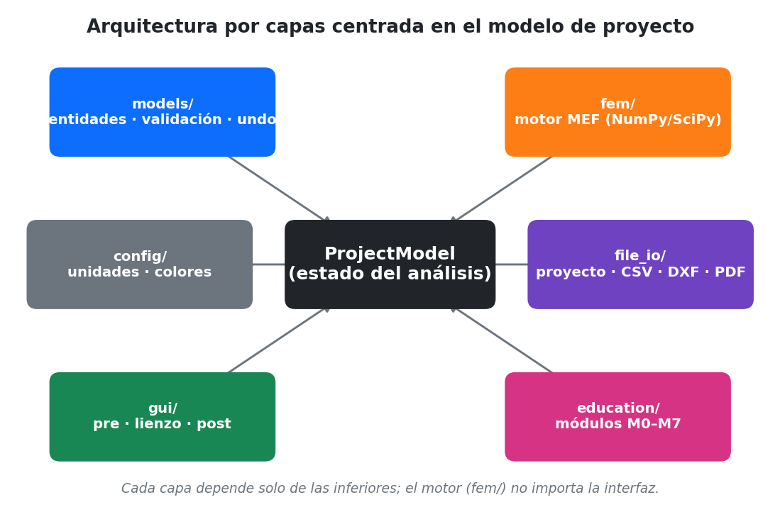
03 DISEÑO Y DESARROLLO DEL MODELO
Arquitectura: seis capas, un modelo
Python libre: tkinter y ttkbootstrap, NumPy y SciPy
ProjectModel compartido por referencia: el estado que todas las capas mutan
fem/ es puro: sin tkinter ni matplotlib, corre sin pantalla
GDL por índice ordinal: K se dimensiona 2N, no 2·máx(id de nodo)
Arquitectura por capas centrada en el modelo de proyecto
EduFEM · Defensa de tesis · Ingeniería Civil · UATF
Tesis: §2.2, requisitos, stack y arquitectura
1
Notes:
Cuatro requisitos gobernaron el diseño: orientación educativa, español con terminología canónica, primacía de lo visual e independencia tecnológica. La arquitectura es un modelo-vista-controlador en seis capas alrededor del ProjectModel. Una decisión crítica separa la identidad pública del nodo, que puede tener huecos como 1, 5 y 50 tras borrar, del índice ordinal que fija sus grados de libertad. Se distribuye con PyInstaller e Inno Setup, con un TeX Live reducido embebido, sin instalar Python.

Slide 19
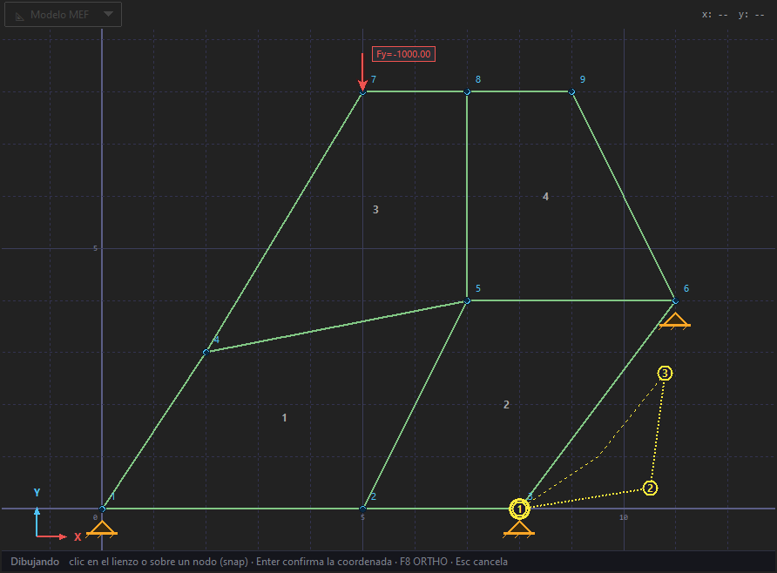
03 DISEÑO Y DESARROLLO DEL MODELO
Pre-proceso: un lienzo, cinco tablas
Lienzo único compartido por pre-proceso, proceso y post-proceso
Modo dibujo tipo CAD: cuatro vértices, snap, orientación antihoraria
Deshacer y rehacer por instantáneas; sincronización tabla ↔ lienzo
Validador de salud: 22 chequeos (13 críticos, 8 advertencias, 1 informativo)
Calidad de malla (M0): q_SJ ≥ 0,50, más exigente que el 0,30 de Verdict
Modo de dibujo sobre el lienzo compartido
EduFEM · Defensa de tesis · Ingeniería Civil · UATF
Tesis: §2.2 pre-proceso; Cap. 1 calidad de malla; Anexo B
1
Notes:
El modelo se construye en cinco tablas o dibujando sobre el lienzo, que es el mismo en las tres fases. Cada acción del usuario captura una instantánea, lo que hace todo reversible. Antes de resolver, el validador de salud aplica veintidós chequeos: trece errores críticos que bloquean el cálculo, ocho advertencias y uno de información. La calidad de malla usa las métricas de la biblioteca Verdict, el Jacobiano escalado y la relación de aspecto; EduFEM eleva el corte del Jacobiano escalado de cero coma treinta a cero coma cincuenta por prudencia pedagógica. La importación DXF es idempotente y fuerza la orientación antihoraria.

Slide 20
03 DISEÑO Y DESARROLLO DEL MODELO
Ocho módulos recorren el canal del MEF
M0 Calidad
M1 Mapeo
M2 Jacobiano
M3 Matriz B
de malla
isoparamétrico
distorsión y det J
ε = B u
M4 Matriz D
M5 Rigidez kₑ
M6 Fuerzas
M7 Ensamblaje
material
cuadratura de Gauss
equivalentes
K y F globales
Capas sobre la malla real, una sola activa a la vez, conmutador Fórmula ↔ Valores
EduFEM · Defensa de tesis · Ingeniería Civil · UATF
Tesis: §2.2, módulos educativos, tabla de módulos
1
Notes:
Los ocho módulos recorren el canal del MEF en su orden canónico. Cada uno es una capa superpuesta al lienzo: un panel flotante más una iluminación sobre la malla real, con selección de un solo clic sobre el elemento. M0 colorea por calidad y deja distorsionar un vértice; M5 permite agregar o quitar puntos de Gauss; M7 resalta las filas y columnas de K que recibe cada elemento. Solo una capa está activa a la vez. La recuperación de tensiones no tiene módulo propio: la exponen el post-proceso, con la sonda y la vista 3D, y la memoria de cálculo.

Slide 21
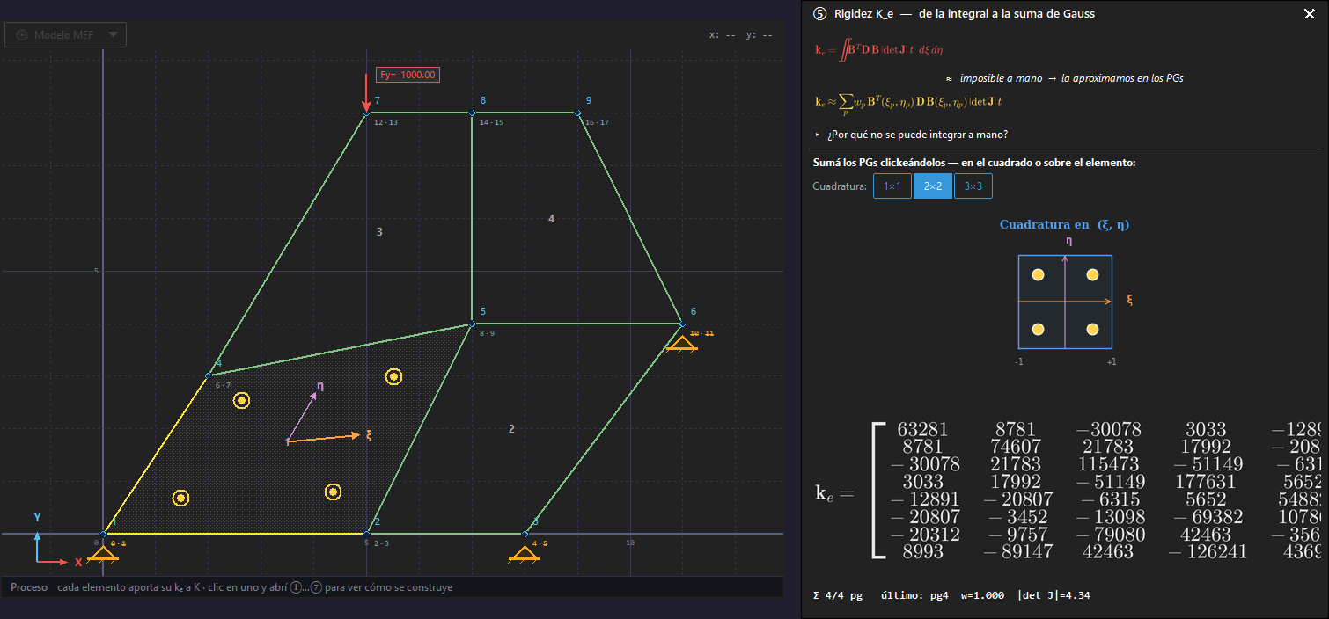
03 DISEÑO Y DESARROLLO DEL MODELO
M5: de la integral a la suma
kₑ ≈ Σ wₚ Bᵀ D B t |det J|: los puntos de Gauss se iluminan sobre el elemento seleccionado
El alumno agrega o quita puntos de Gauss y ve crecer kₑ con cada contribución
EduFEM · Defensa de tesis · Ingeniería Civil · UATF
Tesis: Anexo B, catálogo de módulos educativos
1
Notes:
Tomo M5 como ejemplo representativo. A la izquierda, el elemento real con sus puntos de Gauss iluminados y los ejes naturales; a la derecha, el salto de la integral, irresoluble a mano, a la suma de cuadratura, y la matriz de rigidez que crece al sumar cada punto. El conmutador Fórmula–Valores muestra la expresión simbólica o su evaluación numérica en el punto elegido.

Slide 22
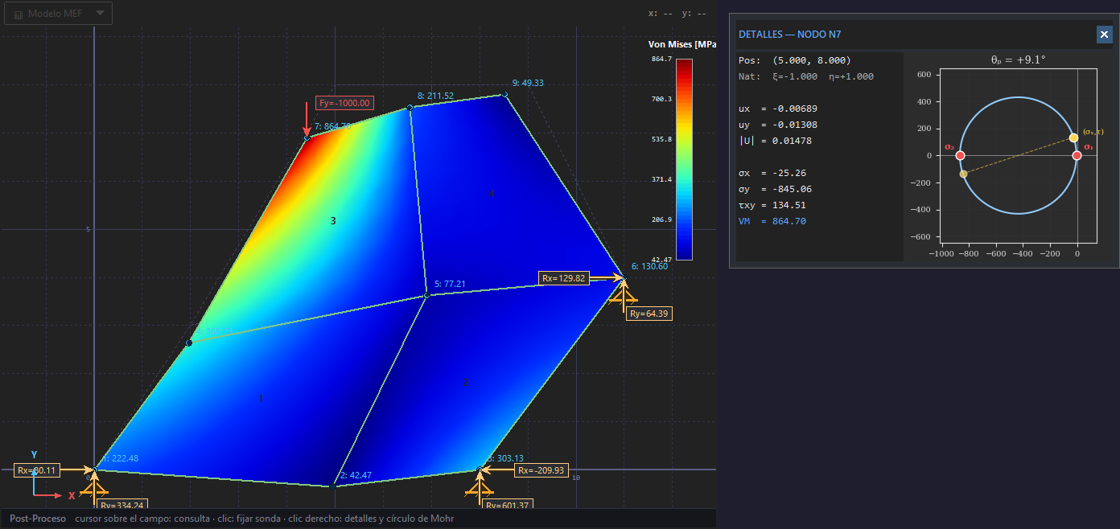
03 DISEÑO Y DESARROLLO DEL MODELO
Post-proceso sobre el mismo lienzo
Contorno de von Mises con interpolación de Gouraud, reacciones en los apoyos y sonda con círculo de Mohr
Contorno, deformada, isolíneas, sonda puntual y vista 3D del campo, con la paleta jet de la práctica profesional
EduFEM · Defensa de tesis · Ingeniería Civil · UATF
Tesis: §2.2, post-proceso
1
Notes:
Resuelto el sistema, los resultados se presentan sobre el mismo lienzo. El campo se dibuja como contorno con interpolación de Gouraud y se puede superponer la malla deformada con un factor de escala. La sonda puntual localiza cualquier punto dentro de su elemento por mapeo inverso y abre un panel con las componentes cartesianas, las tensiones principales y la de von Mises, junto con un círculo de Mohr. Una vista tridimensional muestra el campo como superficie, cruda o suavizada por promediado nodal. La paleta jet se eligió a sabiendas de sus limitaciones perceptuales porque es la que el alumno encontrará en el software profesional.

Slide 23
03 DISEÑO Y DESARROLLO DEL MODELO
Memoria de cálculo: el ejemplo canónico paso a paso
Matriz D
kₑ del elemento 3
Ensamblaje
factor E/(1−ν²) = 234375
det J = 4,7604 en el PG 1
K de 18×18; F₇ᵧ = −1000
Partición
Reacciones
Tensiones
6 GDL restringidos, 12 libres
ΣRₓ = 0,00 · ΣRᵧ = 1000,00
σVM máx = 864,70 en el nodo 7
PDF en dos estilos (educativo y directo) con TeX Live embebido; formatos .edufem, CSV/ZIP y DXF
EduFEM · Defensa de tesis · Ingeniería Civil · UATF
Tesis: §2.2, memoria e interoperabilidad; Anexo G
1
Notes:
La memoria de cálculo automática es parte del tercer objetivo: pylatex compone y pdflatex compila un PDF con sustitución numérica paso a paso sobre el modelo del propio usuario, en estilo educativo o directo. El Anexo G la desarrolla sobre el ejemplo canónico de nueve nodos y cuatro Q4, con E igual a 225000, Poisson 0,2, espesor 0,8 y una carga de 1000 en el nodo 7: matriz D, rigidez del elemento 3 en el punto de Gauss, ensamblaje de K de 18 por 18, partición, reacciones que equilibran exactamente la carga y recuperación de tensiones. Las cifras son salida bit-exacta del motor. Completan el desarrollo el formato .edufem, los CSV en ZIP y la importación DXF.

Slide 24
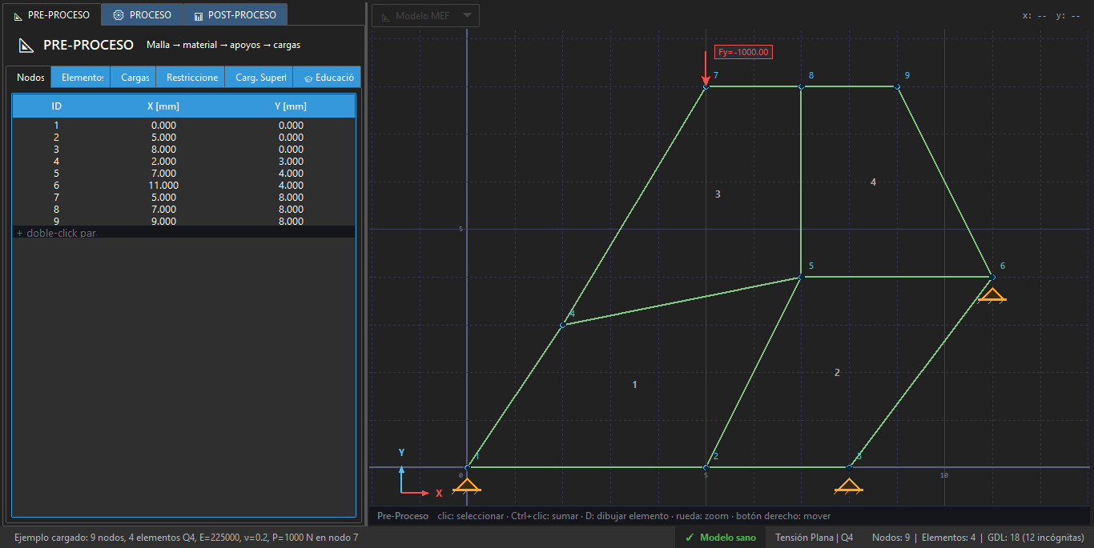
03 DISEÑO Y DESARROLLO DEL MODELO
Demostración en vivo
Qué vamos a ver
1
Cargar el ejemplo canónico (Ctrl+E): 9 nodos, 4 elementos Q4, carga en el nodo 7
2
Abrir M5 (Ctrl+5) sobre un elemento: puntos de Gauss y kₑ
3
Resolver (F5): contorno de von Mises, sonda con círculo de Mohr y memoria PDF
EduFEM · Defensa de tesis · Ingeniería Civil · UATF
Tesis: Anexo B, manual de uso
1
Notes:
Paso ahora al software. Cargo el ejemplo canónico, abro el módulo M5 sobre un elemento y muestro cómo cambia la rigidez con los puntos de Gauss. Luego resuelvo con F5, recorro el contorno de von Mises, sondeo un punto con el círculo de Mohr y exporto la memoria de cálculo en PDF. Todo ocurre sobre el mismo lienzo.

Slide 25
04
Presentación de resultados
Probar que la caja abierta calcula bien: MMS, consistencia interna, viga de Timoshenko y membrana de Cook
1. Introducción
2. Base teórica
3. Diseño y desarrollo del modelo
4. Presentación de resultados
5. Análisis de resultados
6. Conclusiones y recomendaciones
Notes:
Presento los datos de la batería de verificación y validación, reproducibles con los tres guiones del repositorio.

Slide 26
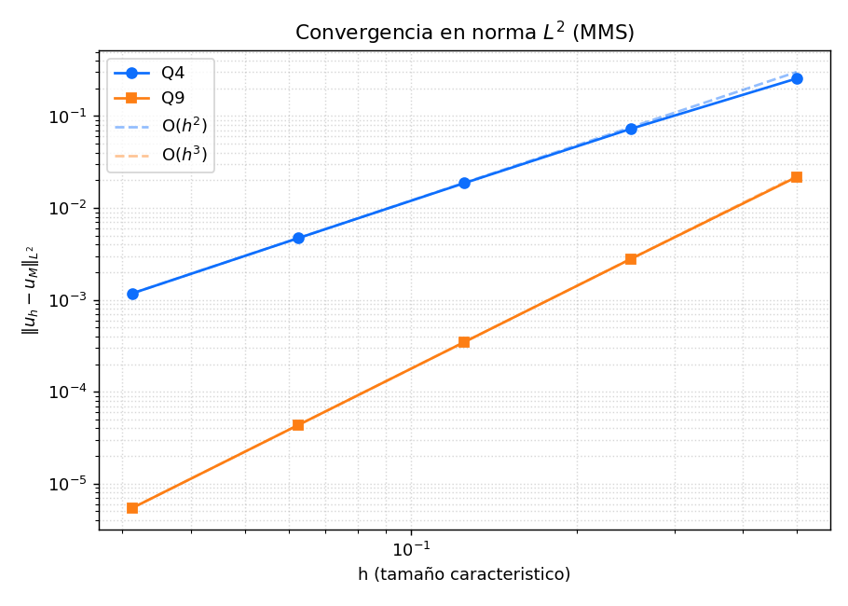
04 PRESENTACIÓN DE RESULTADOS
MMS: las tasas teóricas se cumplen
Q4: O(h²·⁰⁰) en L², O(h¹·⁰⁰) en H¹ y O(h¹·⁵⁴) en σ*
Q9: O(h³·⁰⁰) en L², O(h²·⁰⁰) en H¹ y O(h²·⁰⁰) en σ*
Mallas de 2×2 a 32×32: Q4 de 18 a 2178 GDL; Q9 de 50 a 8450 GDL
Cuatro configuraciones: las mismas tasas, con diferencias < 0,01
Error L² del desplazamiento frente a h: la pendiente es la tasa
La tasa del Q4 sube de 1,82 a 2,00 al refinar: la firma del régimen asintótico
EduFEM · Defensa de tesis · Ingeniería Civil · UATF
Tesis: §3.2, tabla MMS y figura de convergencia
1
Notes:
La solución manufacturada se impone como restricciones de Dirichlet y su término fuente como fuerza de volumen. En escala doble logarítmica la pendiente de cada recta es el orden de convergencia. El Q4 alcanza orden dos en L² y uno en H¹; el Q9, tres y dos, como predice la teoría; el campo de tensiones recuperado converge a 1,54 y 2,00. Las mallas distorsionadas y la deformación plana dan las mismas tasas. Un detalle de honestidad metodológica: la matriz de extrapolación del Q4 tuvo un defecto de numeración de puntos de Gauss invisible a estas normas; se detectó al inspeccionar la memoria de cálculo del ejemplo canónico y hoy una prueba de regresión exige reproducir exactamente campos polinómicos.

Slide 27
04 PRESENTACIÓN DE RESULTADOS
El modelo no deriva
< 10⁻⁹
< 10⁻⁹
< 10⁻¹²
6 · 12 · 0
ciclo Q4 → Q9 → Q4, diferencia en u
ids {1, 5, 50, 99} frente a {1, 2, 3, 4}
máx |Δu| tras ida y vuelta CSV/ZIP
DXF: elementos, nodos, nuevos al reimportar
Consistencia interna: expandir, reducir, renumerar e intercambiar formatos no cambia la solución
EduFEM · Defensa de tesis · Ingeniería Civil · UATF
Tesis: §3.3, consistencia interna
1
Notes:
Además de la exactitud, el modelo de datos no debe derivar. Convertir la malla a Q9 y volver a Q4 deja los desplazamientos con diferencias menores a diez a la menos nueve. Usar identificadores de nodo con huecos da lo mismo que usar identificadores contiguos, lo que valida el esquema de indexación de grados de libertad. El ejemplo canónico exportado a CSV y reimportado reproduce los desplazamientos con diferencia menor a diez a la menos doce. Y el DXF de ejemplo entra como seis elementos y doce nodos compartidos; al reimportarlo no crea nada nuevo.

Slide 28
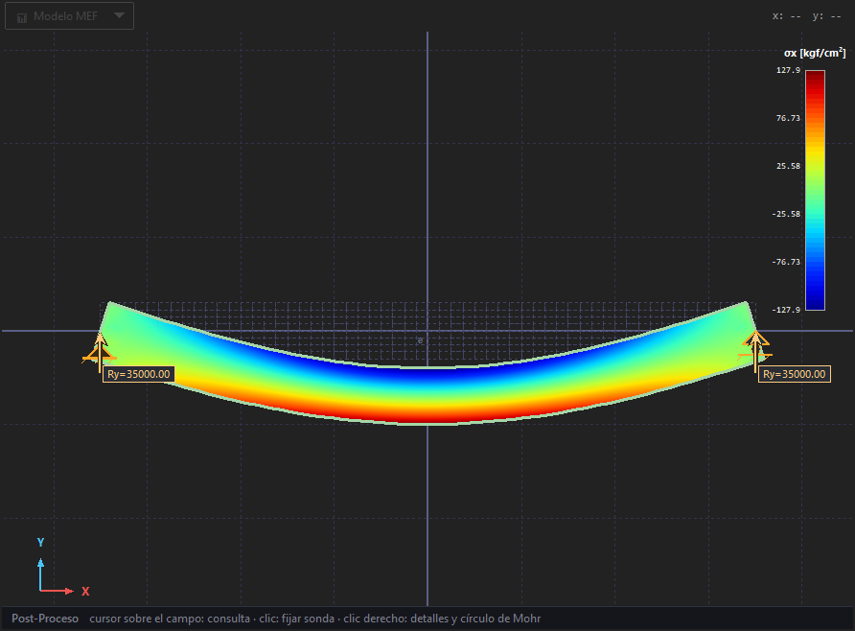
04 PRESENTACIÓN DE RESULTADOS
Viga de Timoshenko: analítico y SAP2000
Viga de hormigón: L = 14 m, H = 1,20 m, q = 5000 kgf/m; Q9 de 56×8, 3842 GDL
σₓ: 0,0414 % frente al analítico y 0,2066 % frente a SAP2000
Flecha: 2,03460 frente a 2,02926 cm (0,2633 %); con Euler-Bernoulli, 1,85 %
En B: σᵧ 0,94 % y τₓᵧ 2,89 %, con magnitudes 6 a 35 veces menores
Campo σₓ sobre la deformada: tracción abajo, compresión arriba
Equilibrio: la suma de reacciones iguala qL = 70 000 kgf con un residuo relativo de 1,7 × 10⁻¹³
EduFEM · Defensa de tesis · Ingeniería Civil · UATF
Tesis: §3.4, Tablas 3.2 y 3.3
1
Notes:
La viga es de hormigón, con módulo obtenido de la correlación del ACI para f'c de 210 kilogramos por centímetro cuadrado; el valor concreto del módulo no condiciona la validación, porque los errores relativos son invariantes ante su escala. Se resolvió con una única malla Q9 de 56 por 8, y las referencias son la solución analítica de Timoshenko y Goodier y un modelo de cáscara equivalente en SAP2000. El error en la tensión normal es de cuatro centésimas de por ciento frente al analítico y de dos décimas frente a SAP2000; en la flecha, de veintiséis centésimas. Las componentes secundarias tienen errores relativos mayores porque su magnitud es entre seis y treinta y cinco veces menor, de modo que un mismo error absoluto pesa mucho más. La formulación de cáscara de SAP2000 no coincide exactamente con el continuo plano de EduFEM, así que las diferencias entre ambos no miden la superioridad de ninguno. La suma de reacciones equilibra la carga total a precisión de máquina.

Slide 29
04 PRESENTACIÓN DE RESULTADOS
Membrana de Cook: referencia 23,96
Trapecio empotrado con corte unitario en el extremo; E = 1, ν = 1/3, tensión plana
Elemento | N | GDL | uy en (48, 52) | Error (%)
Q4 | 2 | 18 | 11,845 | −50,563
Q4 | 8 | 162 | 22,079 | −7,850
Q4 | 32 | 2178 | 23,818 | −0,594
Q9 | 2 | 50 | 23,289 | −2,802
Q9 | 8 | 578 | 23,925 | −0,144
Q9 | 16 | 2178 | 23,949 | −0,044
Q9 | 32 | 8450 | 23,961 | +0,003
La referencia 23,96 no es un dato exacto: la extrapolación de Richardson sobre la secuencia Q9 apunta a ≈ 23,97
EduFEM · Defensa de tesis · Ingeniería Civil · UATF
Tesis: §3.5, Tabla 3.4
1
Notes:
La membrana de Cook es un trapecio empotrado con carga tangencial unitaria en el extremo libre, material adimensional y referencia 23,96, que es un límite de convergencia con incertidumbre del orden del 0,05 %; la extrapolación de Richardson de la propia secuencia Q9 apunta a 23,97. En la malla más gruesa el Q4 subestima más del 50 % y con 2178 GDL todavía conserva un −0,594 %. El Q9 con N igual a 8 ya cumple el criterio del 1,5 % y con 2178 GDL queda dentro de la incertidumbre de la referencia.

Slide 30
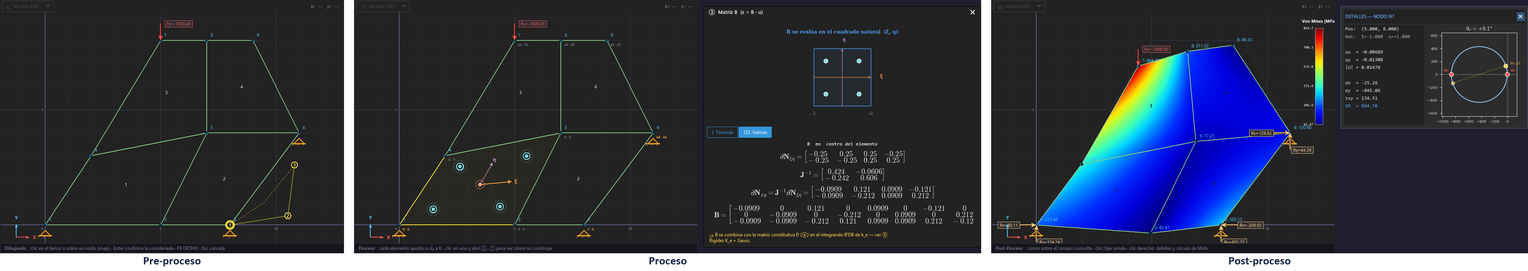
04 PRESENTACIÓN DE RESULTADOS
El canal expuesto: siete módulos, nueve etapas
Las tres fases sobre el mismo lienzo y el mismo modelo (ejemplo canónico: 9 nodos, 4 elementos Q4)
7/7 etapas con módulo interactivo · 9/9 con desarrollo numérico en la memoria · tres fases, un solo lienzo
EduFEM · Defensa de tesis · Ingeniería Civil · UATF
Tesis: §3.6.1, Tabla 3.6 y Figura 3.5
1
Notes:
La exposición, que es la variable independiente, también es un resultado, y se reporta con los indicadores de la tabla de variables. De las nueve etapas del canal de cálculo, las siete primeras —del mapeo isoparamétrico al ensamblaje— tienen módulo interactivo propio, y las nueve tienen desarrollo con sustitución numérica en la memoria de cálculo. La solución del sistema y la recuperación de tensiones, que no tienen módulo, se exponen además en el post-proceso, con la sonda puntual en sus modos crudo y suavizado, la vista tridimensional y la tabla de resultados. La figura muestra las tres fases trabajando sobre el mismo lienzo y el mismo modelo: arriba el pre-proceso dibujando un elemento, en el medio el módulo de la matriz B desplegado sobre el elemento seleccionado, y abajo el post-proceso con el contorno de von Mises, las reacciones y el círculo de Mohr del nodo. Con esto queda cumplido el criterio de cobertura fijado a priori.

Slide 31
04 PRESENTACIÓN DE RESULTADOS
Validez de contenido: lo que los expertos exigen
Criterio externo: consenso publicado de 67 expertos de industria y academia (Pérez-Santiago y Campos, 2023)
Dimensión | Ítems | Instrumento de EduFEM | Cubre
Mallado | 6 | Conversión Q4 ↔ Q9, refinamiento, M0, M2 y Cook | 6/6
Post-proceso | 3 | Contornos, sonda en crudo y suavizado, deformada escalada | 3/3
Conceptos fundamentales | 3 | Lienzo único, prueba de convergencia, von Mises y Mohr | 3/3
Verificación y validación | 3 | κ₂ y diagnóstico, reacciones frente a cargas, analítico y SAP2000 | 3/3
Conceptos del canal | 3 | M7 (ensamblaje), M1 a M4 (isoparamétrico), M5 (Gauss) | 3/3
Principios de aprendizaje | 4 | Visibilidad, interactividad, paso a paso, fundamento y operación | 4/4
18/18 destrezas y conceptos con instrumento · 4/4 principios con encarnación comprobable · el efecto queda a la prueba de campo
EduFEM · Defensa de tesis · Ingeniería Civil · UATF
Tesis: §3.6.2, Tablas 3.7 y 3.8
1
Notes:
La validez de contenido se establece con una tabla de especificaciones. El criterio externo no es un panel propio sino un consenso publicado: sesenta y siete expertos de la industria y de la academia calificaron las destrezas que un egresado necesita. De sus ítems se tomaron los que definen el criterio sobre la respuesta y caen dentro de la elasticidad plana: quince destrezas de mallado, post-proceso, conceptos fundamentales y verificación y validación, más tres conceptos del canal. Las dieciocho tienen instrumento identificable en EduFEM, y los cuatro principios de aprendizaje tienen una encarnación comprobable. La limitación se declara: el estudio es mexicano y de ingeniería mecánica, y por eso se usan solo los ítems que son contenido universal del método; y las tablas las construye el autor, así que el criterio exige evidencia y no puntajes. Esto establece validez de contenido y coherencia, no efectividad.

Slide 32
05
Análisis de resultados
Qué aprende el alumno: Q4 frente a Q9, escalabilidad y alcance de la evidencia
1. Introducción
2. Base teórica
3. Diseño y desarrollo del modelo
4. Presentación de resultados
5. Análisis de resultados
6. Conclusiones y recomendaciones
Notes:
Ahora interpreto: qué significan esas cifras para las preguntas de investigación y hasta dónde llega la evidencia.

Slide 33
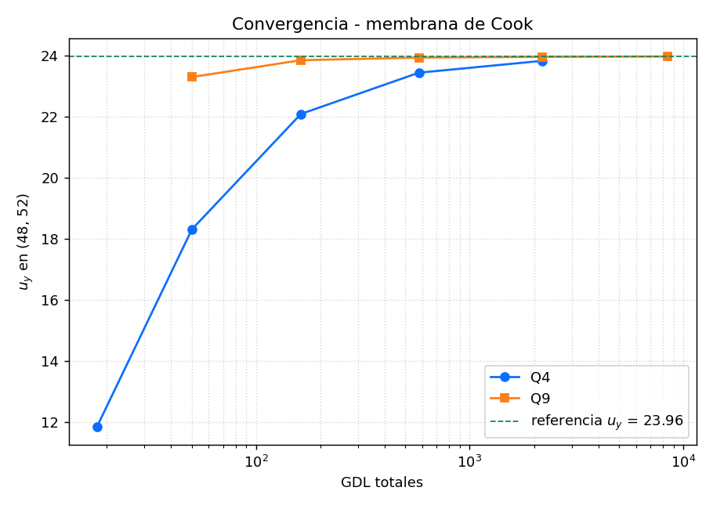
05 ANÁLISIS DE RESULTADOS
Mismos GDL: Q9 trece veces más preciso
Con 2178 GDL: Q4 (N = 32) −0,594 % frente a Q9 (N = 16) −0,044 %
Un orden de magnitud a favor del mayor orden, independiente de la incertidumbre de la referencia
Q4: convergencia lenta y monótona por debajo, la firma del bloqueo por cortante
Q9: con 578 GDL ya está a −0,144 %
uy en (48, 52) frente al número de GDL; referencia 23,96
Responde PI-2: el alumno reproduce el bloqueo cargando el ejemplo de Cook en Q4 y en Q9
EduFEM · Defensa de tesis · Ingeniería Civil · UATF
Tesis: §3.5 y §3.7, síntesis Q4 frente a Q9
1
Notes:
La comparación justa es a igualdad de grados de libertad. Con 2178 GDL, el Q4 conserva un error de −0,594 % y el Q9 de −0,044 %: trece veces, un orden de magnitud a favor del elemento de mayor orden, y la incertidumbre de la referencia solo afecta a la tercera cifra del error del Q9. Esto es lo que el estudiante puede reproducir en el software cargando el ejemplo de Cook en Q4 y en Q9, y responde la segunda pregunta de investigación.

Slide 34
05 ANÁLISIS DE RESULTADOS
33 282 GDL en menos de un segundo
GDL | t ensamblaje (s) | t solución (s) | K densa (MB) | K dispersa (MB)
578 | 0,004 | 0,007 | 3 | 0,21
2178 | 0,013 | 0,026 | 38 | 0,81
8450 | 0,049 | 0,127 | 571 | 3,20
18818 | 0,111 | 0,329 | 2833 | 7,19
33282 | 0,191 | 0,721 | 8862 | 12,77
Equipo de 2012, NumPy puro; mínimo grado sobre Aᵀ+A gana 1,7×, 2,0× y 2,9× frente a COLAMD
EduFEM · Defensa de tesis · Ingeniería Civil · UATF
Tesis: §3.7, tabla de tiempos, interpretación y limitaciones observadas
1
Notes:
La transparencia no se pagó con lentitud. En un equipo de escritorio con procesador de 2012, con el motor vectorizado por lotes en NumPy puro, la malla más exigente de las validaciones, 8450 GDL, se ensambla y resuelve en menos de dos décimas de segundo, y más de 33 000 GDL en menos de un segundo. A ese tamaño la matriz densa pediría cerca de 8,9 gigabytes y la dispersa menos de 13 megabytes. El ordenamiento de mínimo grado reduce el tiempo de factorización y solución entre 1,7 y 2,9 veces frente a COLAMD; el Cuthill-McKee inverso se evaluó y descartó porque solo ganaba del 7 al 19 % por encima de unos ocho mil GDL. Sobre el alcance: las magnitudes primarias quedan por debajo del 0,3 % frente al analítico y del 0,6 % frente a SAP2000; en la componente cortante la cáscara de SAP2000 queda más cerca del analítico, 0,16 %. Frente al software comercial EduFEM no compite en cobertura: su valor es la transparencia del canal. El bloqueo por cortante se muestra, no se mitiga, y no hay validación frente a mediciones físicas.

Slide 35
06
Conclusiones y recomendaciones
Qué queda: cumplimiento de los objetivos, hipótesis, limitaciones y líneas de continuación
1. Introducción
2. Base teórica
3. Diseño y desarrollo del modelo
4. Presentación de resultados
5. Análisis de resultados
6. Conclusiones y recomendaciones
Notes:
Cierro con el cumplimiento de cada objetivo, la hipótesis, las limitaciones asumidas y las recomendaciones.

Slide 36
06 CONCLUSIONES Y RECOMENDACIONES
Cinco objetivos, cinco conclusiones
OE | Cumplimiento | Evidencia
OE1 Diagnosticar | Cumplido | La respuesta llega como caja negra, también en el antecedente más directo (Tabla 1.1)
OE2 Fundamentar | Cumplido | Fundamento, no resultado medido: una formulación en teoría, código y memoria; cuatro principios
OE3 Desarrollar | Cumplido | Motor Q4/Q9, tres fases en un lienzo, M0 a M7, post-proceso y memoria con las nueve etapas
OE4 Verificar | Cumplido | Tasas teóricas; 0,04 % σₓ y 0,26 % flecha; Cook −0,044 % frente a −0,594 %
OE5 Validar | Cumplido | 18/18 destrezas y conceptos con instrumento; 4/4 principios con encarnación
Cinco objetivos cumplidos en los términos en que fueron enunciados y, con ello, el objetivo general
EduFEM · Defensa de tesis · Ingeniería Civil · UATF
Tesis: Conclusiones, conclusiones específicas
1
Notes:
Los cinco objetivos específicos se cumplieron en los términos en que fueron enunciados. Los dos primeros son diagnóstico y fundamento, no resultados medidos. El tercero se cumplió con módulos hasta el ensamblaje y con las dos últimas etapas expuestas en el post-proceso y en la memoria. El cuarto, con las cifras de la verificación y validación. El quinto, con la tabla de especificaciones y la matriz de principios.

Slide 37
06 CONCLUSIONES Y RECOMENDACIONES
Hipótesis comprobada en diseño y contenido
Cláusula por cláusula
Preguntas de investigación
(a) Exposición: 7/7 con módulo, 9/9 en la memoria, tres fases sobre un lienzo
(b) Corrección: 0,04 % y 0,26 % frente al analítico; hasta 0,56 % frente a SAP2000; el Q4 bloquea
(c) Contenido: 18/18 destrezas y conceptos; 4/4 principios
El efecto sobre el criterio del estudiante: fundamentado, con prueba de campo diseñada
PI-1 sí: lienzo único, módulos M0 a M7, post-proceso y memoria de cálculo
PI-2 sí: 0,04 % en σₓ, 0,26 % en flecha; Cook, Q4 −0,594 % frente a Q9 −0,044 %
PI-3 sí: tabla de especificaciones y matriz de principios
Frente a la caja negra, el software expone lo que el estudiante necesita para formar criterio sobre la respuesta
EduFEM · Defensa de tesis · Ingeniería Civil · UATF
Tesis: §3.8 y Conclusiones
1
Notes:
La hipótesis se contrasta en las tres cláusulas comprobables de esta etapa. La exposición, con la cobertura contada. La corrección, con las tasas del MMS y los errores frente a Timoshenko y SAP2000, dentro de los umbrales fijados de antemano, y con el bloqueo del Q4 en Cook. La validez de contenido, con las dieciocho destrezas y conceptos y los cuatro principios. Que el criterio del estudiante mejore de hecho se fundamenta por analogía con herramientas de la misma familia que sí lo midieron, como la de Bishay, u observaron, como las de Lee; no se contrasta en esta etapa y su prueba de campo queda diseñada.

Slide 38
06 CONCLUSIONES Y RECOMENDACIONES
Limitaciones asumidas
Solo elasticidad lineal estática 2D: sin no linealidad, dinámica, 3D, placas ni cáscaras
Solo Q4 y Q9, sin triángulos ni mallado automático
Los módulos llegan hasta el ensamblaje: solución y tensiones se exponen en post-proceso y memoria
Bloqueo del Q4 ilustrado, no mitigado; en deformación plana, ν → 0,5 se señala pero no se resuelve
Validez de contenido no es efectividad: sin prueba de campo, y las tablas las construye el autor
Las validaciones numéricas son analíticas y código a código, no frente a mediciones físicas; la carga superficial variable no tiene contraste externo
EduFEM · Defensa de tesis · Ingeniería Civil · UATF
Tesis: Conclusiones, limitaciones
1
Notes:
Las fronteras se fijaron a priori en la introducción, y a ellas se suman las que el desarrollo y los resultados pusieron de manifiesto: la cobertura por módulos interactivos llega hasta el ensamblaje; el Q4 arrastra el bloqueo por cortante, que la herramienta ilustra deliberadamente pero no mitiga, y en deformación plana la matriz constitutiva degenera cuando el coeficiente de Poisson se acerca a un medio; el solucionador directo es eficiente hasta decenas de miles de grados de libertad, pero no en mallas masivas; la validación descansa en tres casos de referencia y en un único caso con material de ingeniería civil, y la carga superficial linealmente variable no tiene contraste externo. Finalmente, las conclusiones sobre la utilidad didáctica son de carácter cualitativo y basadas en el diseño.

Slide 39
06 CONCLUSIONES Y RECOMENDACIONES
Tres líneas de continuación, una por capítulo
Sobre la formulación
Sobre el software
Sobre la evidencia
Bloqueo: integración reducida selectiva o B-bar
Un módulo que contraste bloqueado y corregido
Más elementos: triángulos y cuadriláteros de transición
Cholesky: K_ff es simétrica y definida positiva
Iterativo precondicionado para mallas masivas
Tres dimensiones: H8, H20 y tetraedros
Mallado automático, con M0 como control
Un caso con carga superficial variable
Un caso civil en deformación plana: presa, muro o túnel
Prueba de campo: preprueba y posprueba en un curso
La línea más importante: contrastar en el aula que la exposición mejora el criterio del estudiante
EduFEM · Defensa de tesis · Ingeniería Civil · UATF
Tesis: Conclusiones, recomendaciones y trabajo futuro
1
Notes:
Las recomendaciones están ordenadas por capítulo. Sobre la formulación: incorporar técnicas de tratamiento del bloqueo —integración reducida selectiva o B-bar—, que además habilitarían un módulo educativo que contraste el comportamiento bloqueado y el corregido sobre un mismo modelo, y ampliar la biblioteca de elementos. Sobre el software: una factorización de Cholesky, aplicable porque la matriz reducida es simétrica y definida positiva; un solucionador iterativo precondicionado para problemas de gran porte; la extensión a tres dimensiones; y un generador de mallas con las métricas del módulo M0 como control. Sobre la evidencia: un caso con carga superficial variable, un caso civil en deformación plana con referencia publicada, y la prueba de campo del efecto sobre el criterio, que es la línea más importante: un curso completo, preprueba y posprueba con resultados de elementos finitos para juzgar, y estadística no paramétrica.

Slide 40
Gracias
La caja negra se puede abrir, y abierta calcula igual de bien. EduFEM es software libre, en español, y está disponible para cualquier estudiante sin licencias.
Motor verificado y validado
Respuesta expuesta con su procedimiento
Libre, en español, sin licencias
Hedy Yhassmany Oyola Sucullani
github.com/Sucullani/SoftwareED
Notes:
Muchas gracias por su atención. El software, el código fuente y la batería de verificación están disponibles en el repositorio público. Quedo a disposición del tribunal para sus preguntas.

